Slide 1
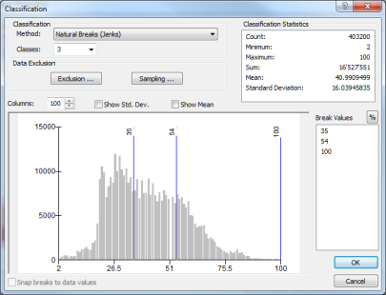
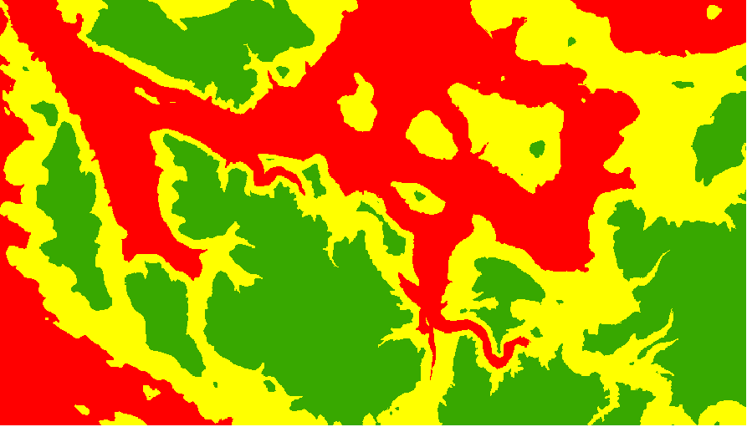
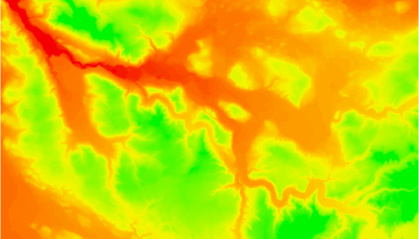
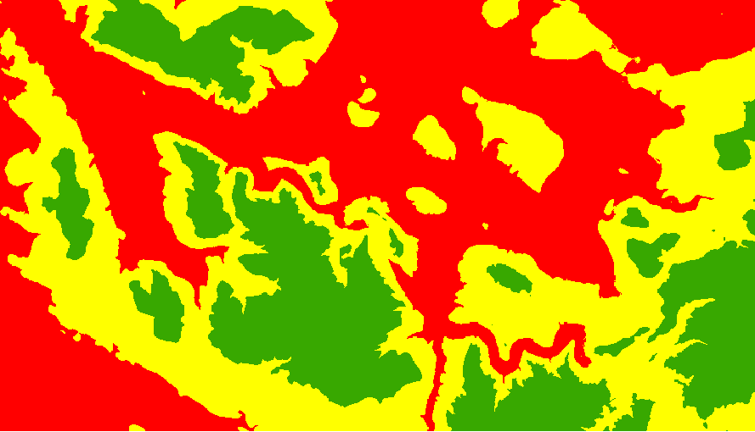
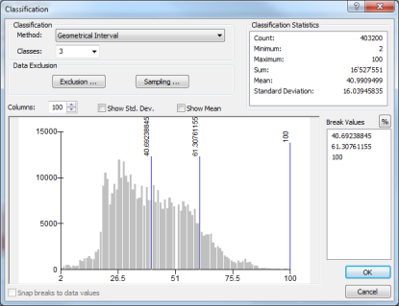
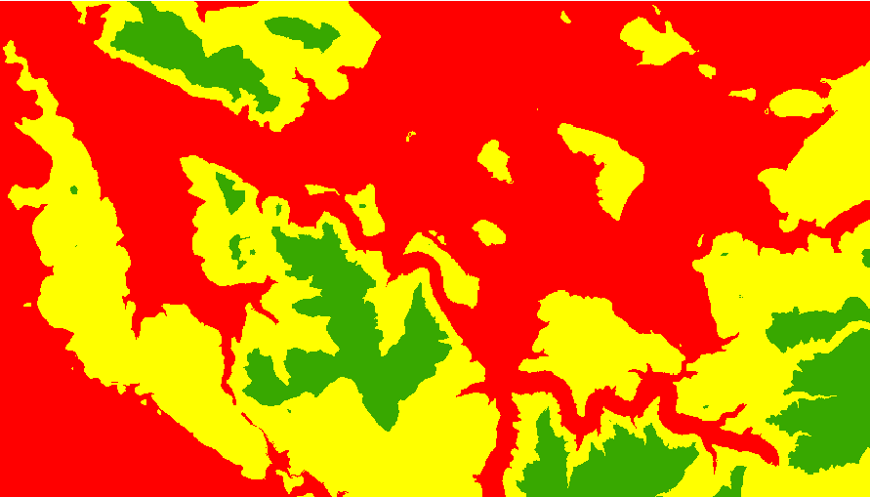
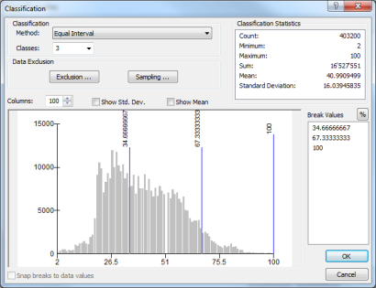
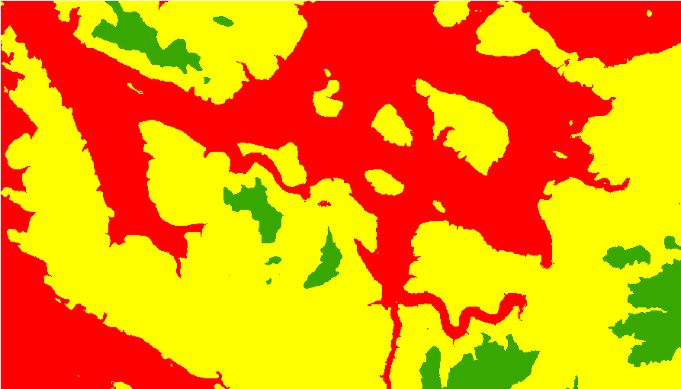
Abschluss der
Bewertungen:
Schlecht
Mittel
gut
∑
Anzahl Zellen
Schlechteste
bis
Beste
Was wissen wir?
Reklassierung
zu…
Was steuert die Planung von
Massnahmen räumlich am Besten?
(Was sagen wir?)

Slide 2
Bewertung als Planungsanleitung
0 keine Werte, und/oder keine Potenziale
Keine Werte bedeutet: Egal was hier geplant wird, es geht aus unserer Fachsicht nichts verloren. Bleibt es wie es ist oder entsteht etwas, das mit unserer Fachanalyse nichts zu tun hat, dann spielt das keine Rolle. Wird jedoch etwas hier geplant für das wir kein Potenzial ermittelt haben, dann ist das problematisch da es bessere Standorte gäbe.
1 geringe Werte und/oder kaum Potenziale (und/oder kaum Risiken)
Wir hier etwas gemacht, das unserer Fachsicht entspricht, können nur geringe Potenzial ausgenützt werden. Wird etwas anders geplant, das uns widerspricht gehen geringe Werte oder Potenziale verloren.
2 gering bis mittel...
Zwischenstufe wenn sinnvoll, zur Optimierung der rämlichen Anordnung in schwierigen Situationen.
3 mittlere Werte und/oder mittlere Potenziale (und/oder mittlere Risiken)
Auf solchen Flächen könnten bereits deutliche Potenziale sinnvoll ausgenützt werden. Wird entsprechend etwas geplant, das unserer Fachsicht widerspricht, gehen deutliche bestehende Werte, oder Potenziale verloren. Auf solchen Flächen kann eine Interessenabwägung konkurierender Ansprüche erfolgen.
4 mittel bis hoch...
Zwischenstufe , zur Optimierung der räumlichen Anordnung in schwierigen Situationen. Interessenabwägung eher möglich aber i.d. R aus Fachsicht unerwünscht.
5 hohe(beste) Werte und/oder höchste Potenziale (und/oder höchste Risiken)
Auf solchen Flächen hat die eigenen Fachsicht absolute Priorität. Widersprechende Planungen werden in der Tendenz nicht toleriert und sind für Projekte meist ein Killerkriterium. Planerische Massnahmen die Synergien bieten (Schutz / Entwicklung / etc.) und eigenen Fach-Zielsetzung entsprechend sollen unbedingt auf diese Flächen gelenkt werden.

Slide 3
To do… Bewertungsabschluss:
Bewertungsraster (0-100) Reklassifizieren zu:
0 keine Werte, und/oder keine Potenziale (und/oder keine Risiken)
1 geringe Werte und/oder kaum Potenziale (und/oder kaum Risiken)
2 gering bis mittel...
3 mittlere Werte und/oder mittlere Potenziale (und/oder mittlere Risiken)
4 mittel bis hoch...
5 hohe(beste) Werte und/oder höchste Potenziale (und/oder höchste Risiken)
Achtung : Letzte Gelegenheit um Flächen mit ‘NoData’ loszuwerden (Ist ‘NoData’ in der Planung als Hoch, Mittel, Tief zu behandeln?)
Speichern als Raster in Zentraler GeoDB,
Rasterbezeichnung à la grp99_themenabkürzung
Modelle speichern in der zentralen GDB/Toolbox (Copy-Paste mit ArcCatalog) und Bezeichnung wie Raster.
Plan PDF Speichern im Zentralen Ordner

Slide 4
Umsetzen als letzter Schritt im bestehenden Modell:
Gruppe xy Modell
Reclassify
Resultat
Output! (Ort, Name)
Umsetzen als zusätzliches neues Modell:
Gruppe xy Modell 1
Gruppe xy Modell 2
Reclassify
Resultat
Output! (Ort, Name)
Raster-Resultat
& Modell (e)

